Slide 1
하이크 전자칠판
사용 가이드
Ethan

Slide 2
전체 메뉴 구성 및 사용법
화이트보드 사용법
미러링 사용법
앱 설치 및 사용법

Slide 3


P.01
전체 메뉴 구성 및 사용법
Notes:
첫번째 파트 리스트 소개

Slide 4


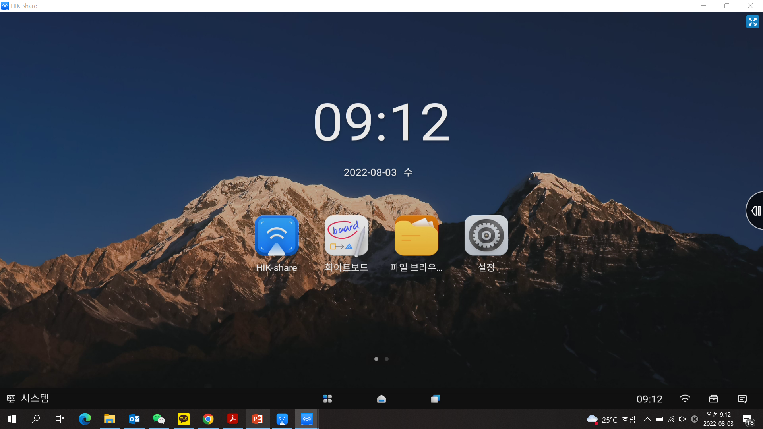
01
전자칠판 사용 가이드
전체 메뉴 구성 및 사용법
No. | 설명 | No. | 설명
1 | 맨 아래에 있는 메뉴 모음을 숨기려면 누릅니다 | 6 | 운영중이 프로그램 확인 가능
2 | 이전 페이지로 이동 | 7 | 현제 시간 및 시간설정 가능
3 | 입력 소스 변경(HDMI,OPS등) | 8 | 네트웨크 상태 및 네트웨크 설정 가능
4 | 모든 응용프로그램 확인 가능 | 9 | 컨트롤 메뉴 상자
5 | 메인 페이지로 이동 | 10 | 알람창

Slide 5
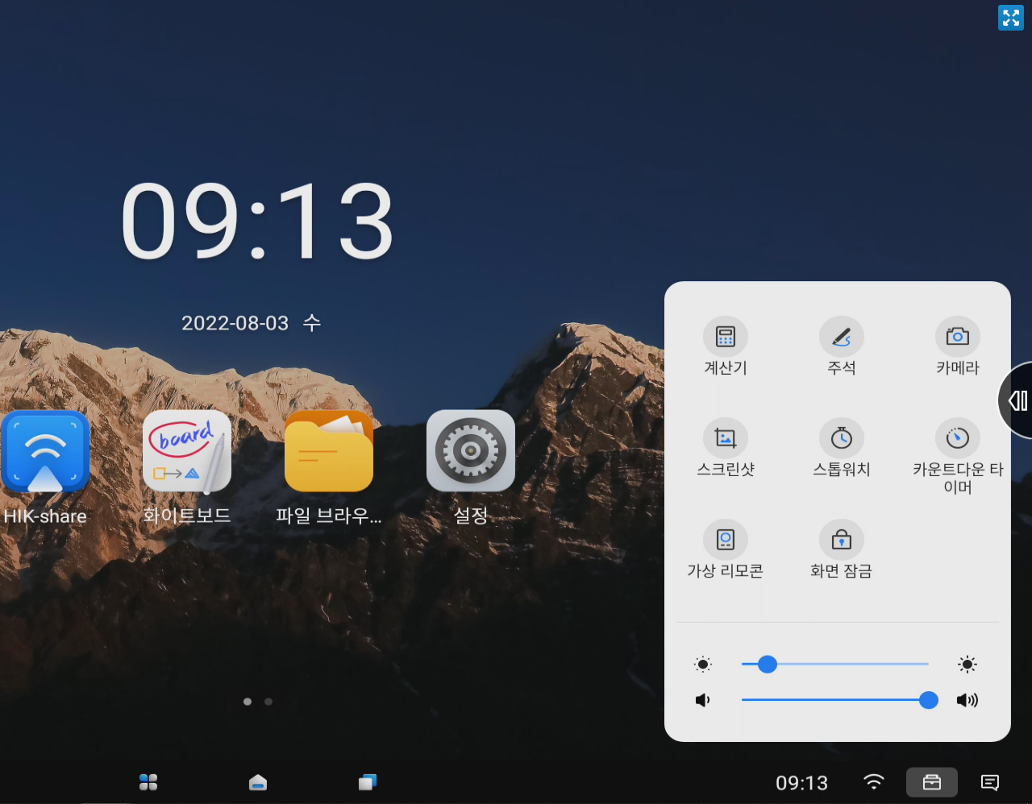
01
전자칠판 사용 가이드
전체 메뉴 구성 및 사용법
항목 | 설명
계산기 | 내장 계산기 오픈
주석 | 현제 페이지에 판서
카메라 | 전자칠판과 연결된 카메라 오픈
스크린샷 | 현제 페이지 캡쳐
스톱워치 | 시간 측정
카운트다운 타이머 | 시간 카운트
가상 리모콘 | 가상 컨트롤러를 사용
화면 잠금 | 화면 잠금 터치 잠금
밝기 | 밝기 조정
음성 | 음성 조정

Slide 6
P.02
화이트보드 사용법

Slide 7
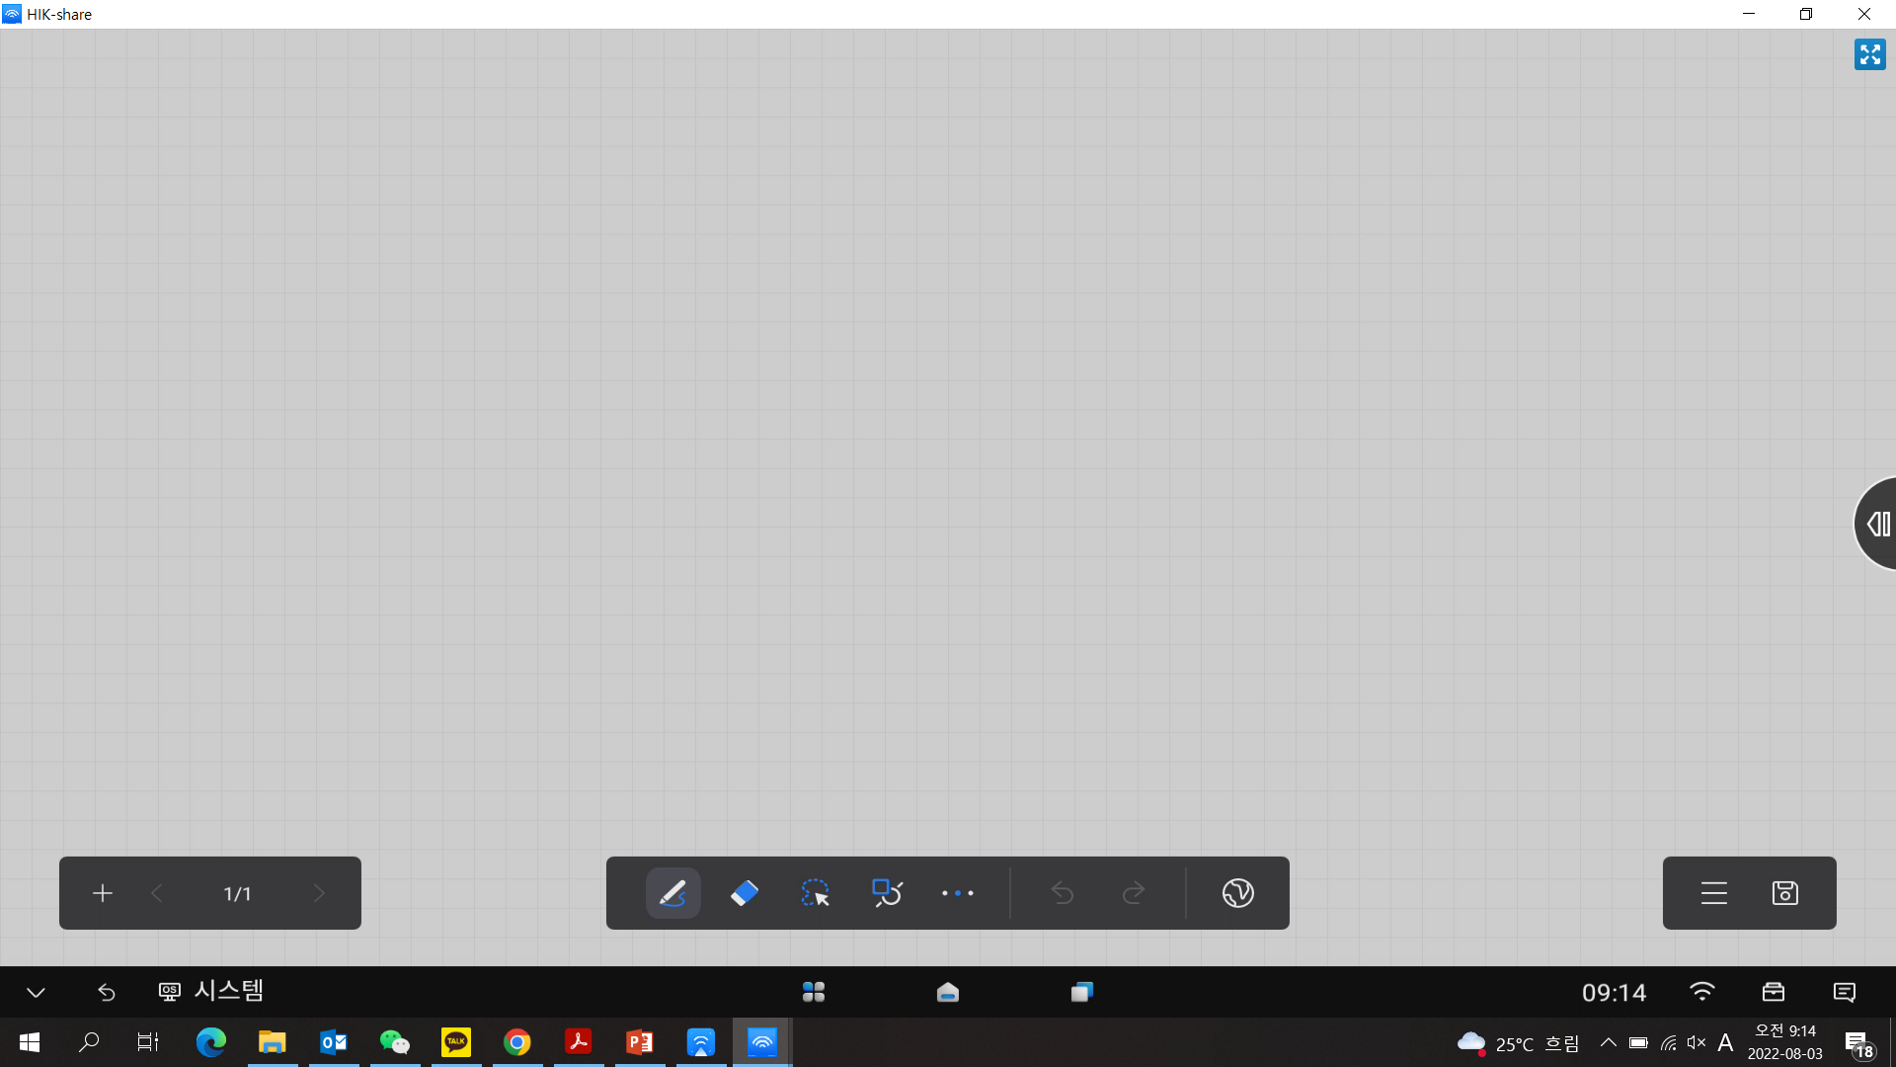
01
전자칠판 사용 가이드
화이트보드 사용법
Step 1 : 메인 페이지에 있는 화이트 보드를 클릭하거나 펜을 집으면 자동으로 화이트보드 진입 가능합니다.
Step 2 : 오른쪽과 같은 화면이 나옵니다.

Slide 8
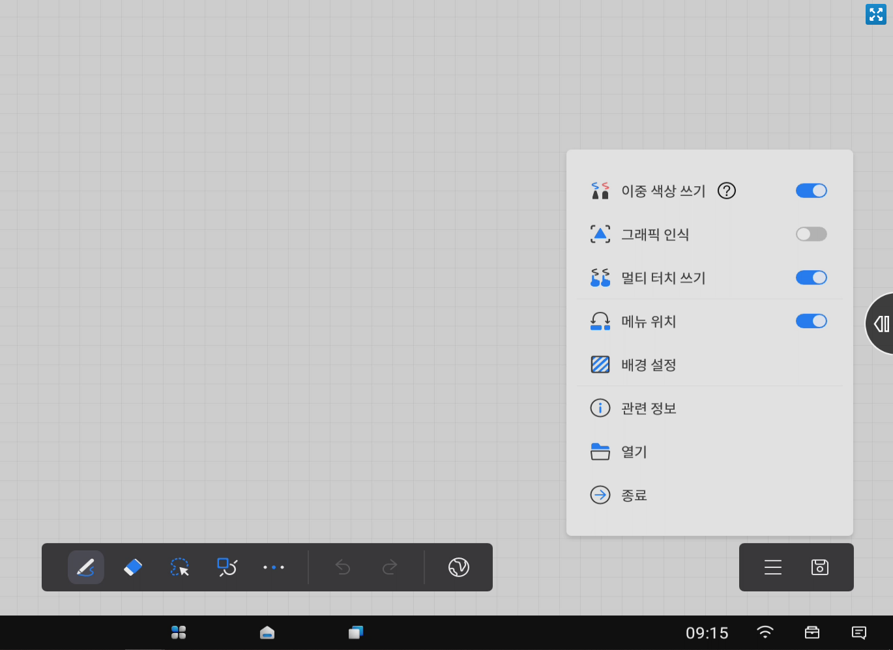
01
전자칠판 사용 가이드
화이트보드 사용법
붉은 색 표시된 아이콘을 터치하면 화이트보드 설정이 가능합니다.
항목 | 설명
이중 색상 쓰기 | 활성화시 펜의 앞단과 뒷단으로 서로 다른 색상을 구현 가능합니다.
그래픽 인식 | 도형(삼각형,원형,정방형) 그릴때 자동 인식해서 그려줍니다.
멀티 터치 쓰기 | 활성화시 최대 20개 터치포인트를 인식 합니다.
메뉴 위치 | 클릭시 메뉴 위치가 반대쪽으로 이동 합니다.
배경 설정 | 화이트 보드 배경을 변경할 수 있습니다.
관련 정보 | 화이트 보드 버전을 확인 할 수 있습니다.
열기 | 기존에 저장한 화이트 보드 파일을 열 수 있습니다.
종료 | 화이트 보드 종료

Slide 9
01
전자칠판 사용 가이드
화이트보드 사용법
No. | 항목 | 설명
1 | 메뉴판 | 화이트보드 메뉴판
2 | 저장/공유 | 화이트보드에 작성한 내용을 저장/공유(QR,이메일) 가능
3 | 팬 설정 | 팬 크기/색상 변경 가능
4 | 지우개 | 지우개 설정 메뉴
5 | 스크린샵 | 화면 캡쳐 지능
6 | 도형 삽입 | 원형/ 정방형등 도형 삽입가능
7 | 기타 삽입 | 이미지/ 표등 기타 도구 삽입가능
8 | 이전 | 이전 내용으로 변경
9 | 복구 | 원상 복구
10 | 브라우저 | 화이트 페이지에서 브라우저 오픈 가능
11 | 페이지 추가 | 화이트 페이지 추가 가능 (최대 50페이지)
11
3
4
5
6
7
8
9
10
1
2

Slide 10

01
전자칠판 사용 가이드
화이트보드 사용법

Slide 11
P.03
미러링 사용법

Slide 12
01
전자칠판 사용 가이드
미러링 사용법 (Hik-Share 프로그램)
미러링 사용법
Step 1 : 전자칠판 미러링 프로그램을 엽니다.
Step 2 : PC&핸드폰에 미러링 앱을 설치합니다.
(다운링크 : https://www.hikshare.com/)
Step 3 : PC&핸드폰&전자칠판을 같에 망에 연결합니다.
Step 4 : Hik-share 프로그램 실행 후 장비 검색 및 패스워드를 입력합니다.
Step 5 : Share screen → PC 및 스마트폰을 전자칠판으로 미러링
TV mirror → 전자칠판을 PC 및 스마트폰으로 영방향 미러링

Slide 13
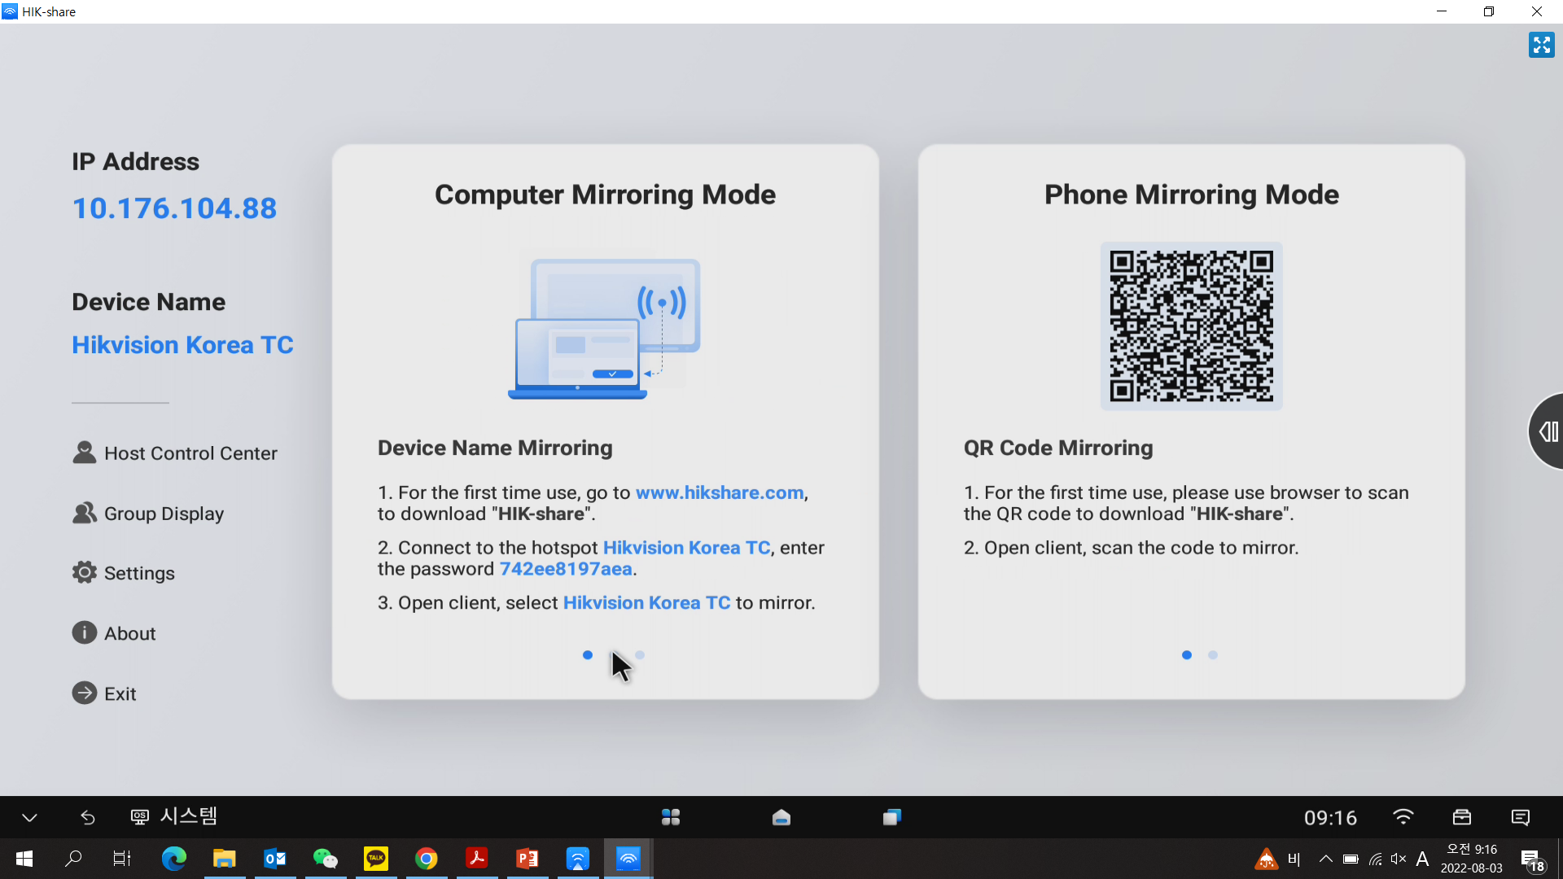
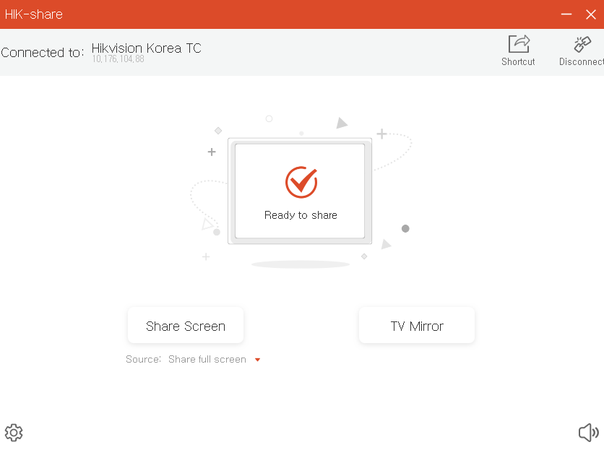
01
전자칠판 사용 가이드
미러링 사용법 (Hik-Share 프로그램)
미러링 사용법
Step 1 : 전자칠판 미러링 프로그램을 엽니다.
Step 2 : PC&핸드폰에 미러링 앱을 설치합니다.
(다운링크 : https://www.hikshare.com/)
Step 3 : PC&핸드폰&전자칠판을 같에 망에 연결합니다.
Step 4 : Hik-share 프로그램 실행 후 장비 검색 및 패스워드를 입력합니다.
Step 5 : Share screen → PC 및 스마트폰을 전자칠판으로 미러링
TV mirror → 전자칠판을 PC 및 스마트폰으로 영방향 미러링

Slide 14
P.04
앱 설치 및 사용법

Slide 15
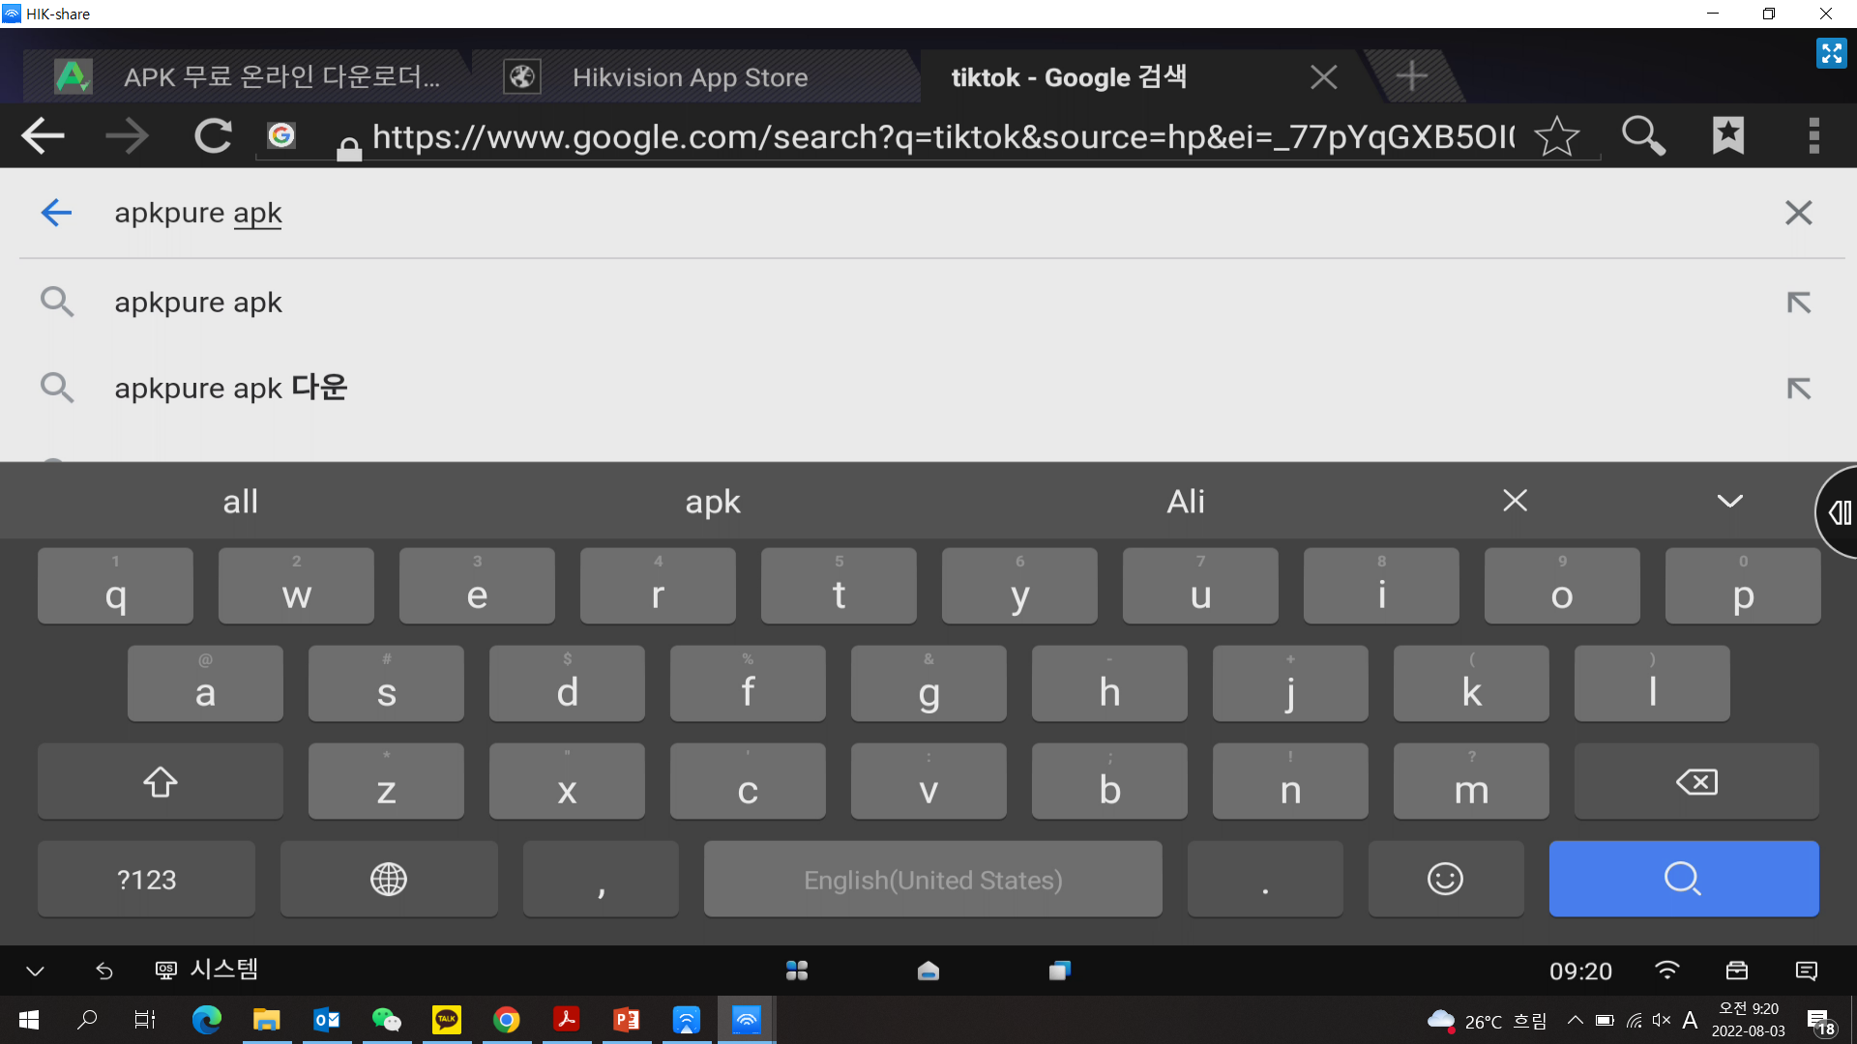
01
전자칠판 사용 가이드
안드로이드 APP 설치 및 사용법
APP 설치 방법
Step 1 : 전자칠판에 설치한 브라우저를 엽니다.
(구글에서 검색을 권장합니다.)
Step 2 : 필요하는 앱의 명칭일 입력합니다. (명칭 + apk) 예시 : 네이버 apk
Step 3 : 다운 링크를 클릭하면 다운로드가 됩니다.
Step 4 : 다운 링크 완료후 앱을 클릭하면 설치 화면이 나옵니다.

Slide 16
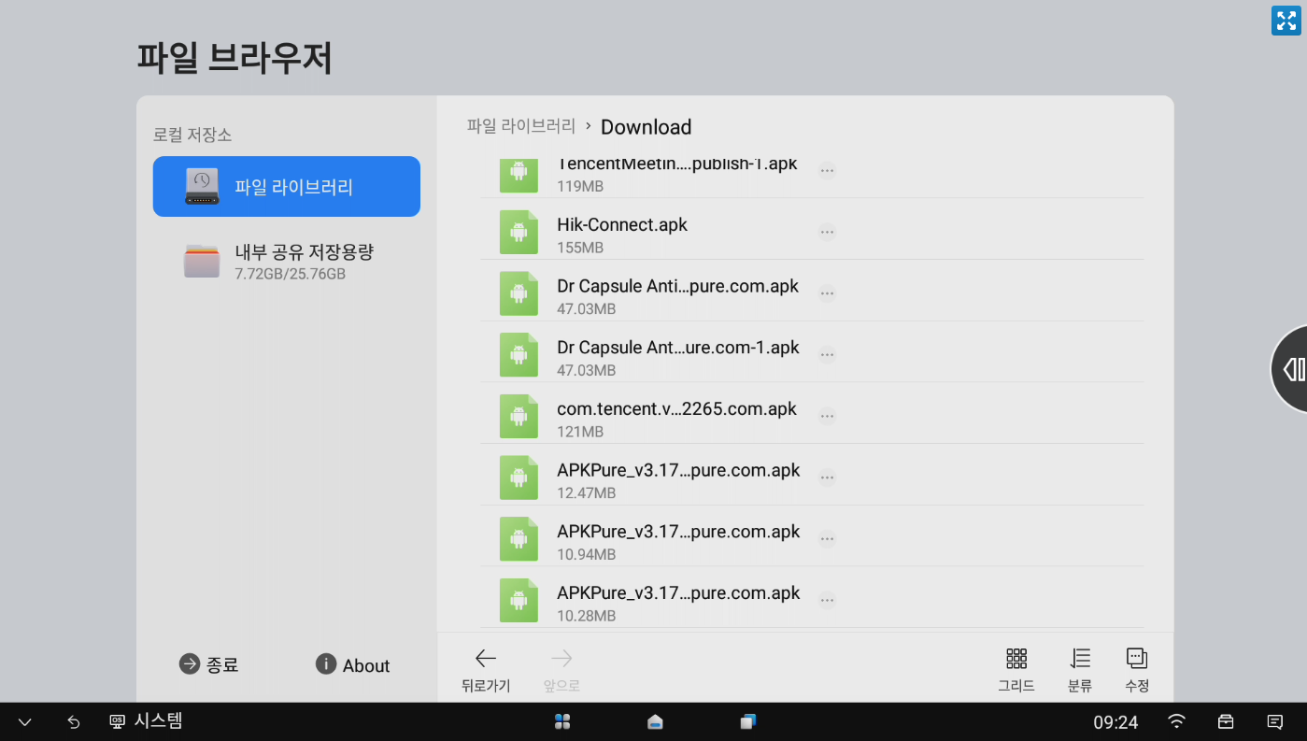
01
전자칠판 사용 가이드
안드로이드 APP 설치 및 사용법
앱 설치 방법
Step 1 : 전자칠판에 설치한 브라우저를 엽니다.
Step 2 : 필요하는 앱의 명칭일 입력합니다. (명칭 + apk) 예시 : 네이버 apk
Step 3 : 다운 링크를 클릭하면 다운로드가 됩니다.
Step 4 : 다운 링크 완료후 앱을 클릭하면 설치 화면이 나옵니다.
정상적인 설치가 안될 경우,
“파일 브라우저”-“ 파일라이브러리“- “설치패키지“ – “다운로드”에서 다운로드 된 APP을 확인할 수 있으며 재설치 할 수 있습니다.

Slide 17
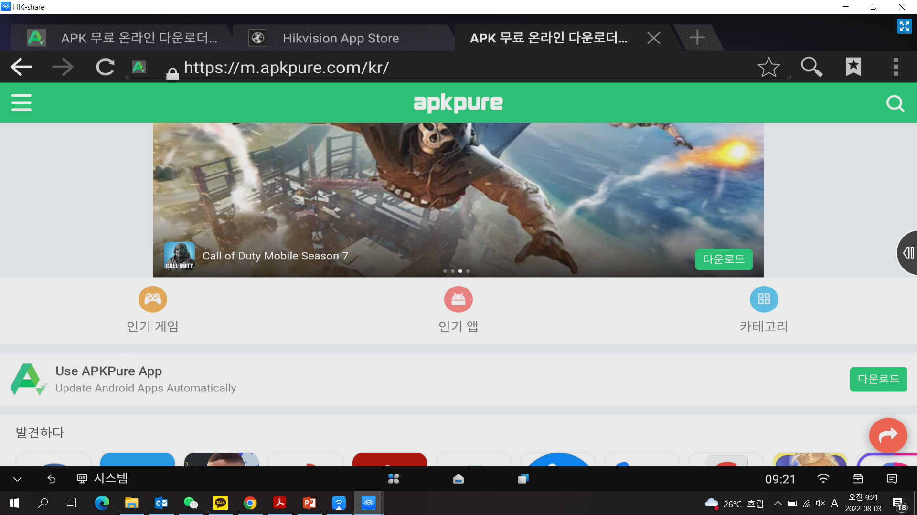
01
전자칠판 사용 가이드
안드로이드 APP 설치 및 사용법
권장 APP
Step 1 : 브라우저에서 apkpure apk를 검색
Step 2 : User APKPure App 다운로드 실행
Step 3 : 설치 확인 버튼을 터치하여 선택
Step 4 : 다운 링크 완료후 앱을 클릭하면 설치 화면이 나옵니다.

Slide 18
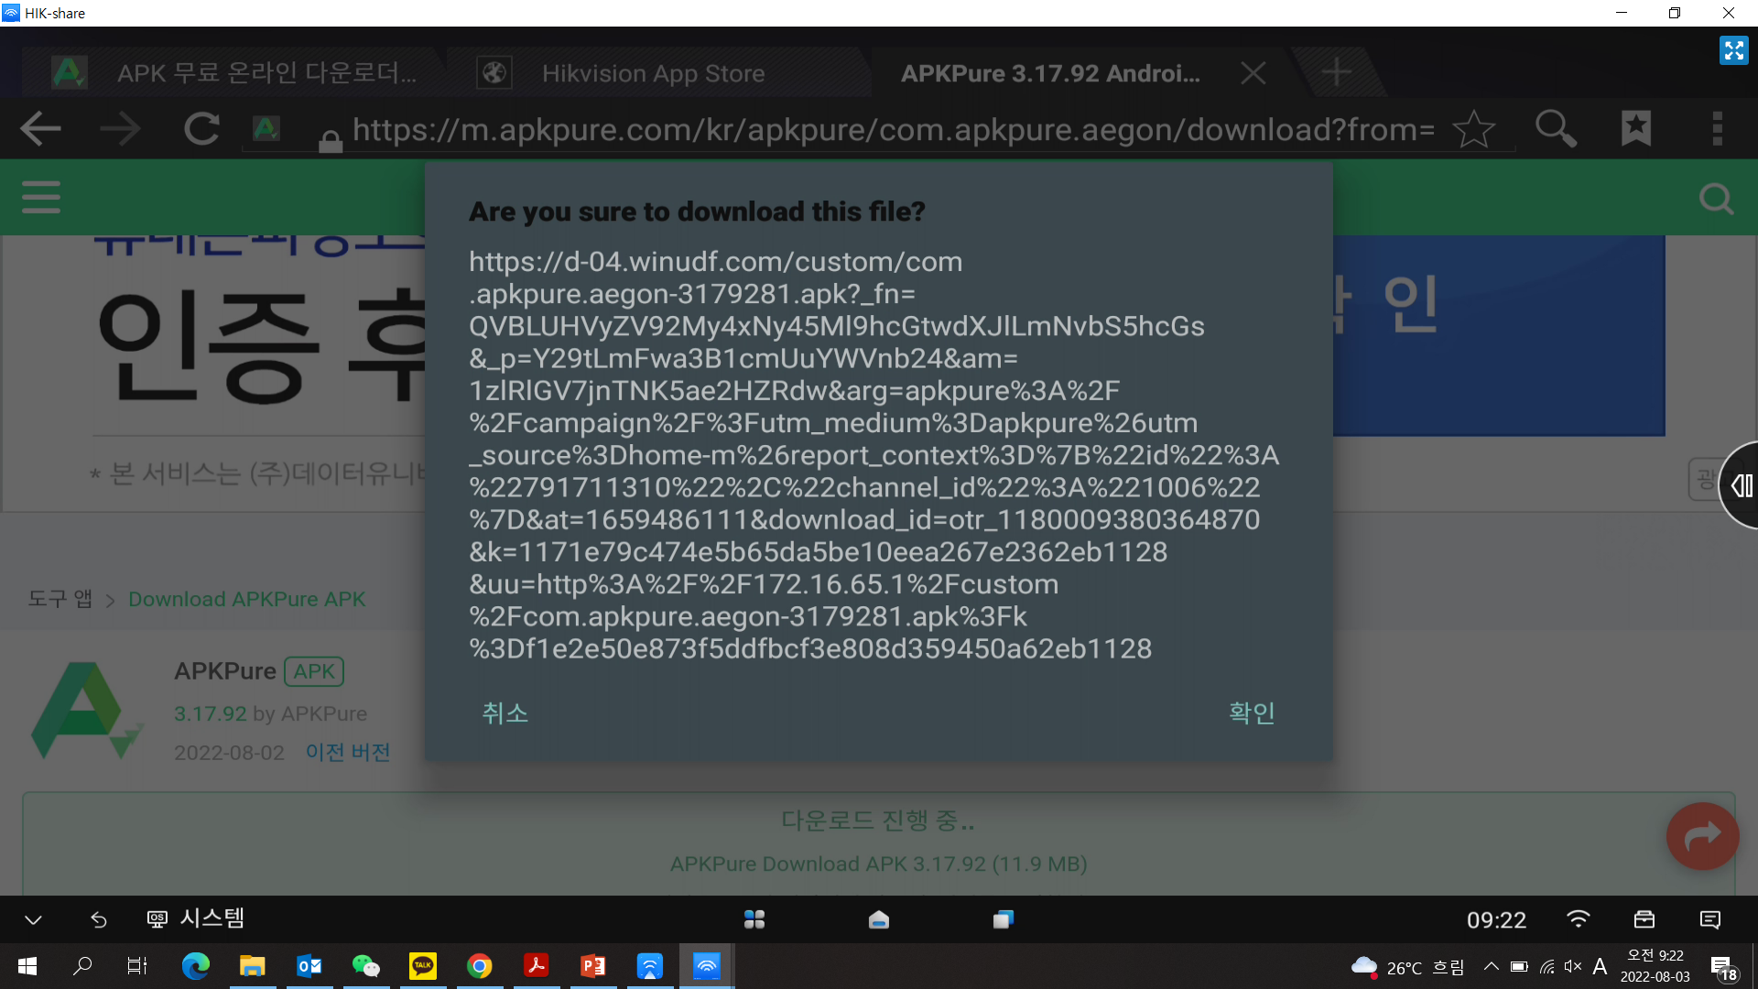
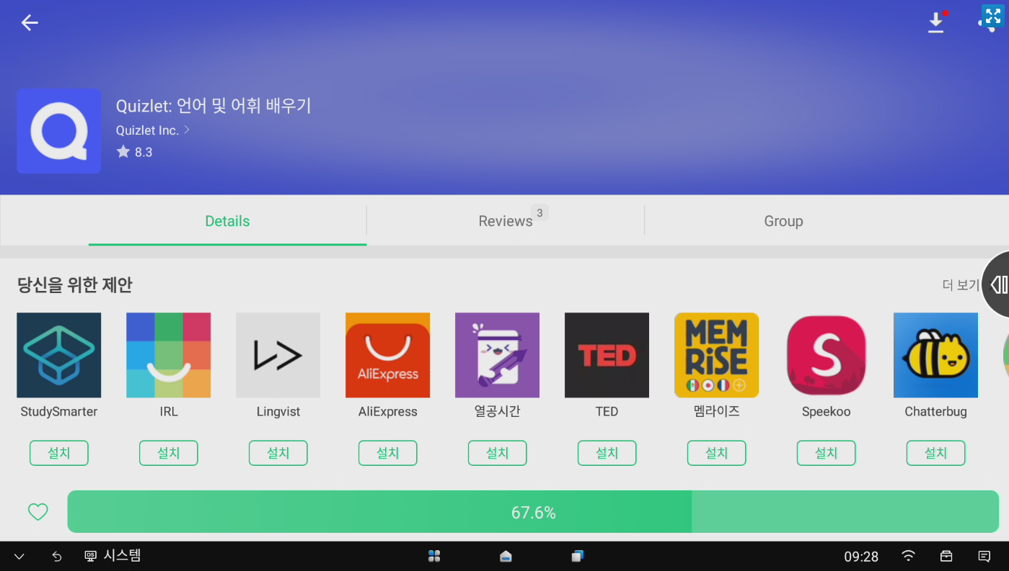
01
전자칠판 사용 가이드
안드로이드 APP 설치 및 사용법
권장 APP
Step 1 : 브라우저에서 apkpure apk를 검색
Step 2 : User APKPure App 다운로드 실행
Step 3 : 다운 링크를 클릭하면 다운로드가 됩니다.
Step 4 : 다양한 카테고리의 APP을 검색하여 바로 다운로드 및 설치 가능합니다.
★ 안드로이드 버전 및 일부 기능 제약에 따라 호환이 어려운 APP이 있을 수 있습니다.

Slide 19
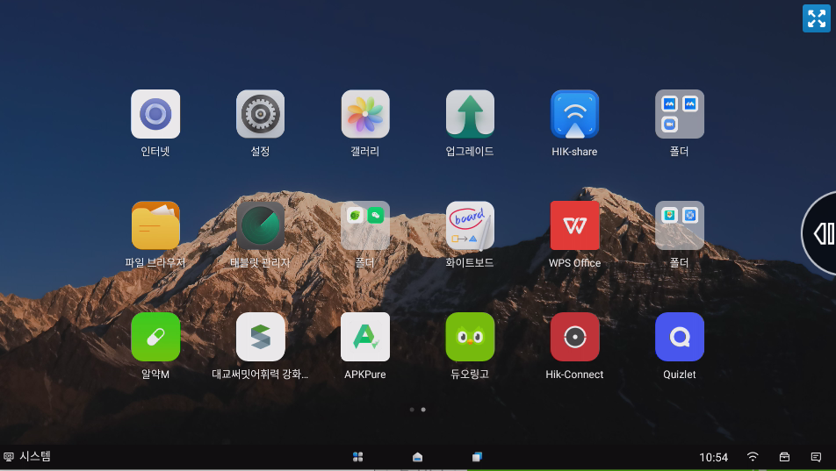
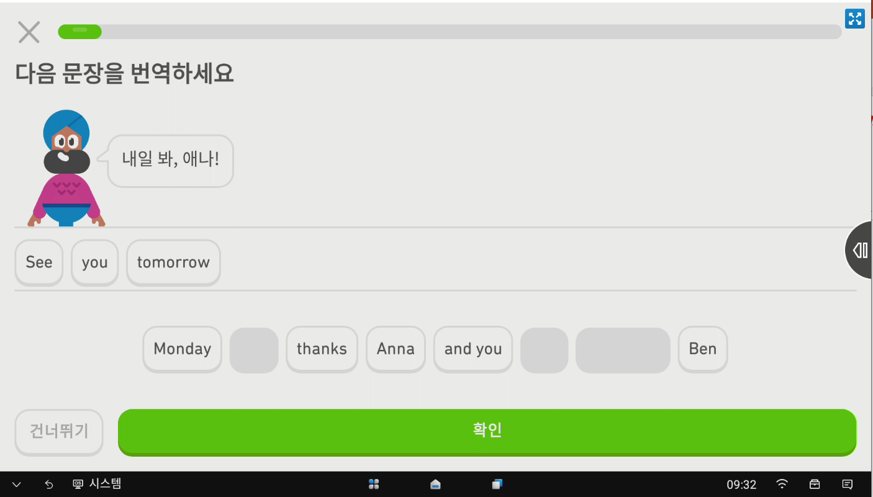
01
전자칠판 사용 가이드
안드로이드 APP 설치 및 사용법
APKPure 앱을 통해 설치한 안드로이드 APP 및 사용 모습

Slide 20
01
전자칠판 사용 가이드
미러링 사용법
전자칠판 사용 동영상 링크 통합
전자칠판 소개 영상: https://youtu.be/q99LaGq4V_Y
전자칠판 미러링 기능 소개 : https://youtu.be/KGp3LtzEDbg
전자칠판 화이트보드 기능 소개 : https://youtu.be/AjVW9YaWcPY
전자칠판 간편 소개 : https://youtu.be/GB-QDPa_XVs

